Slide 1
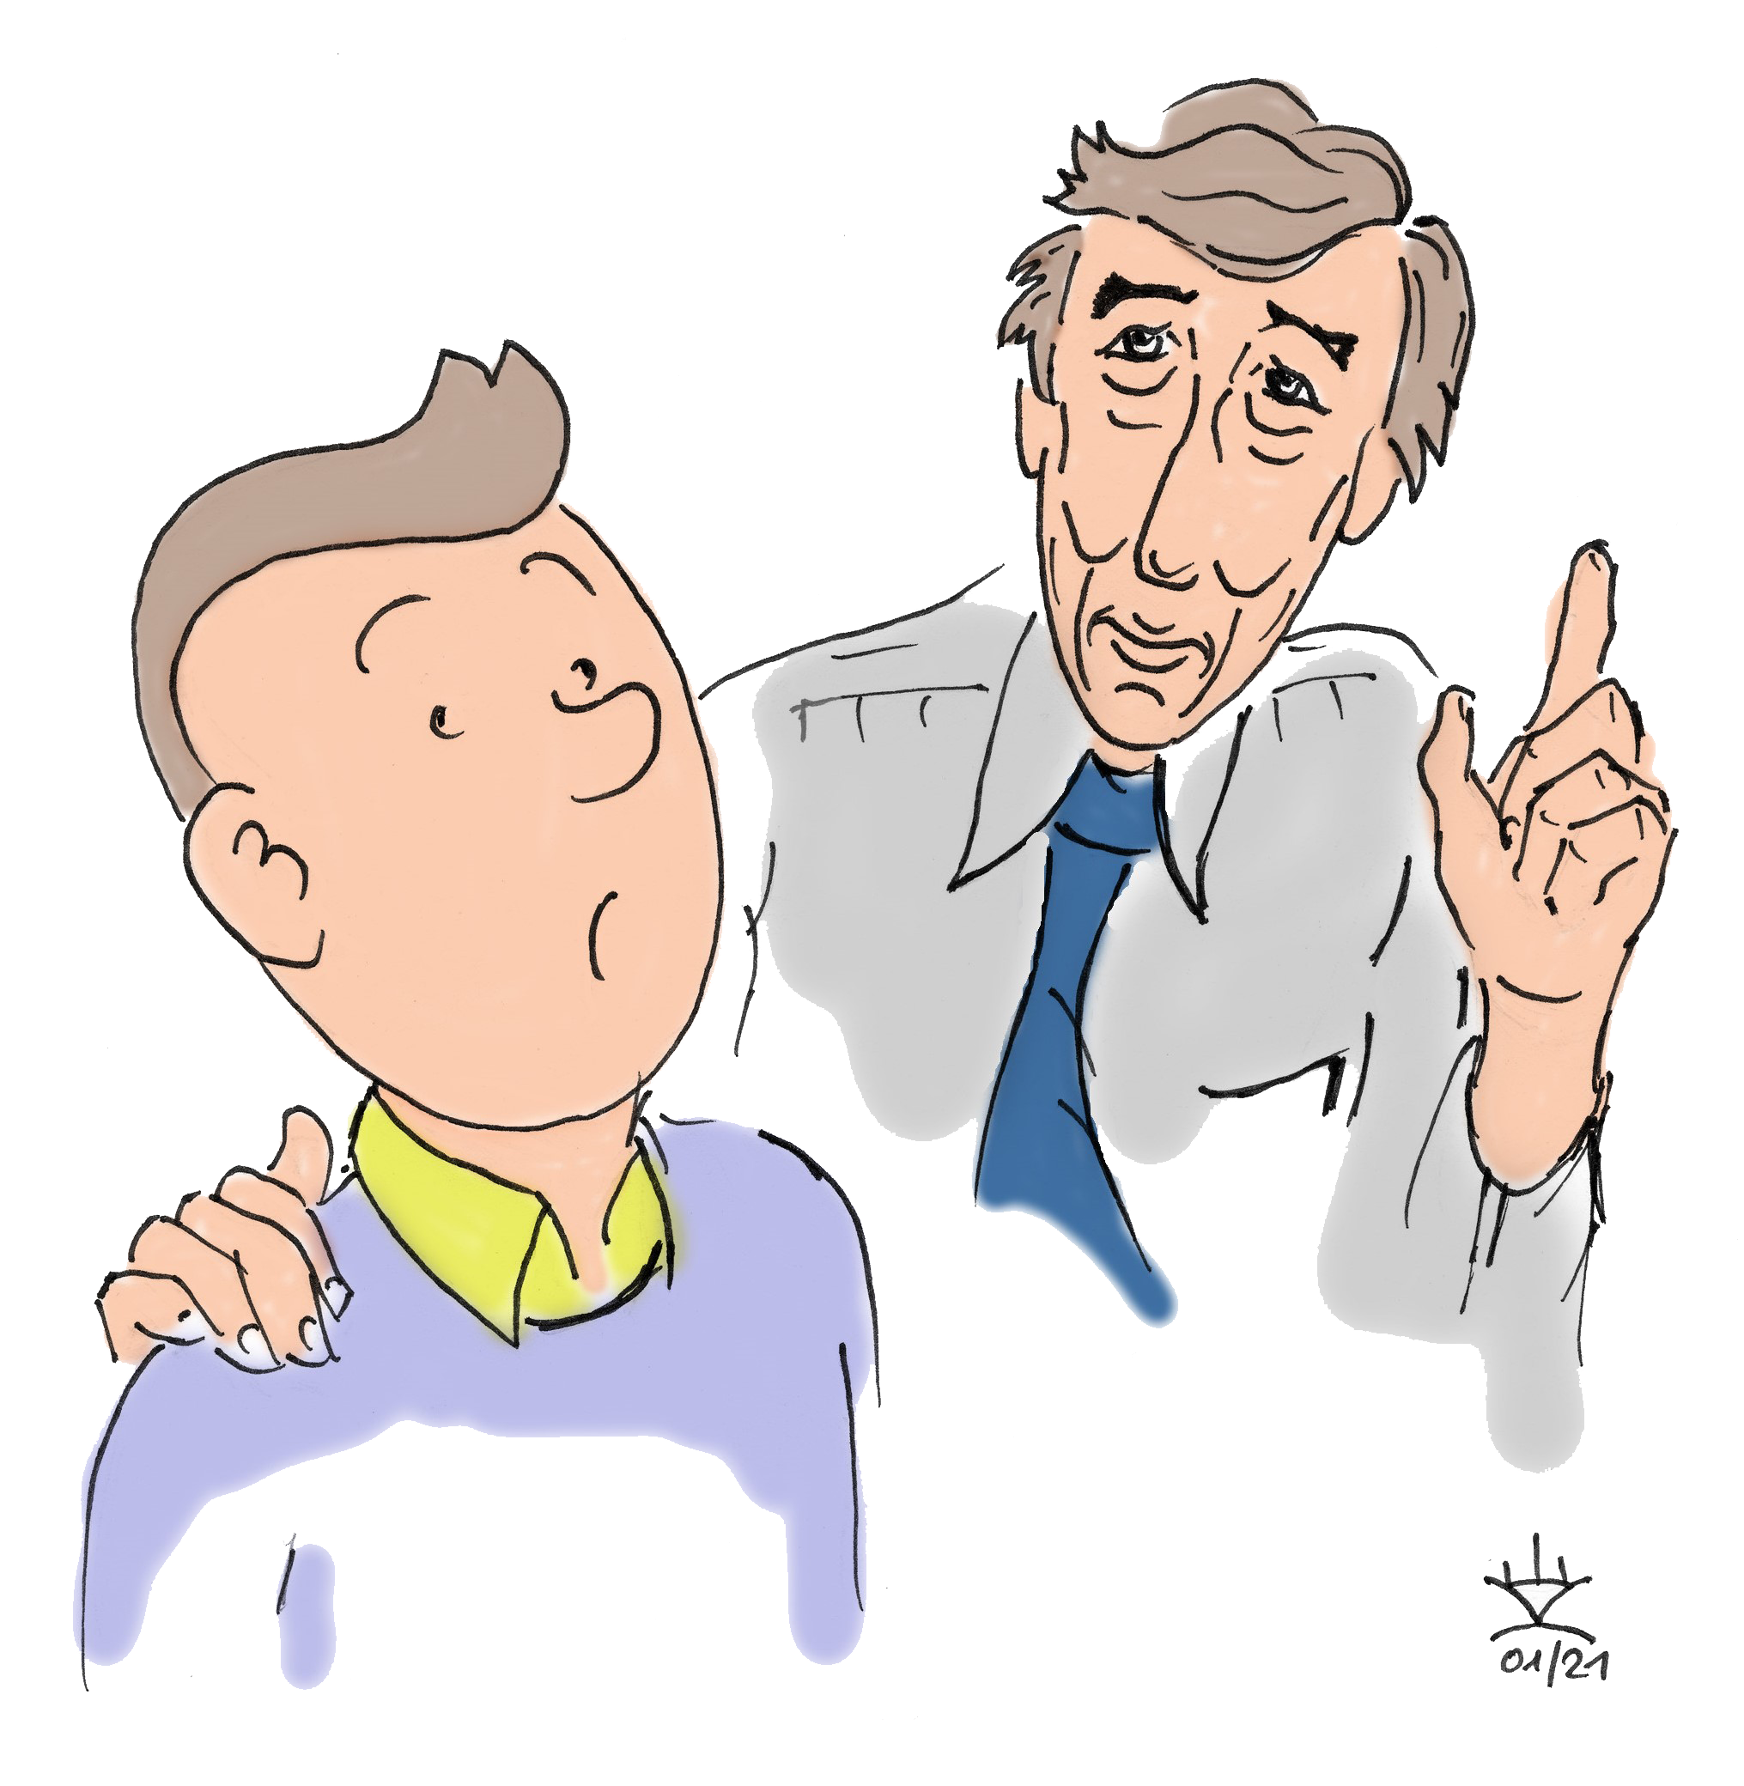
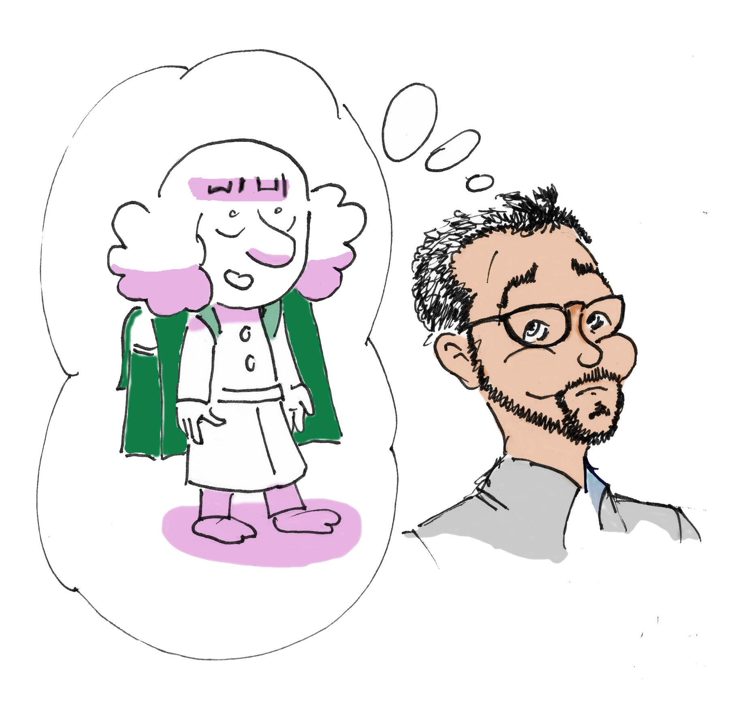
A l‘écoute de la BD –
une rencontre avec
Riad Sattouf, Hergé et Tintin
Zeichnungen: Karl-Christian Esprester
Raphaela Esprester-Bauer

Slide 2

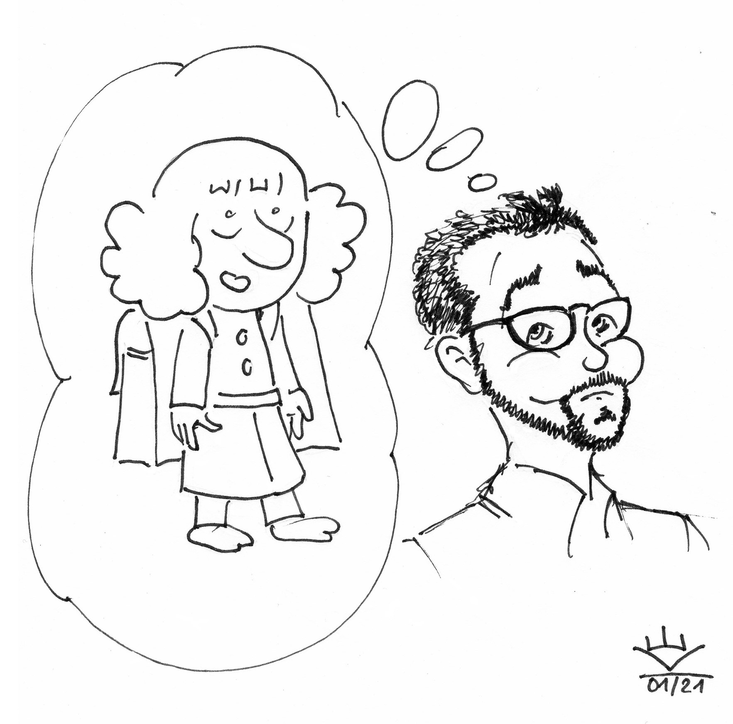
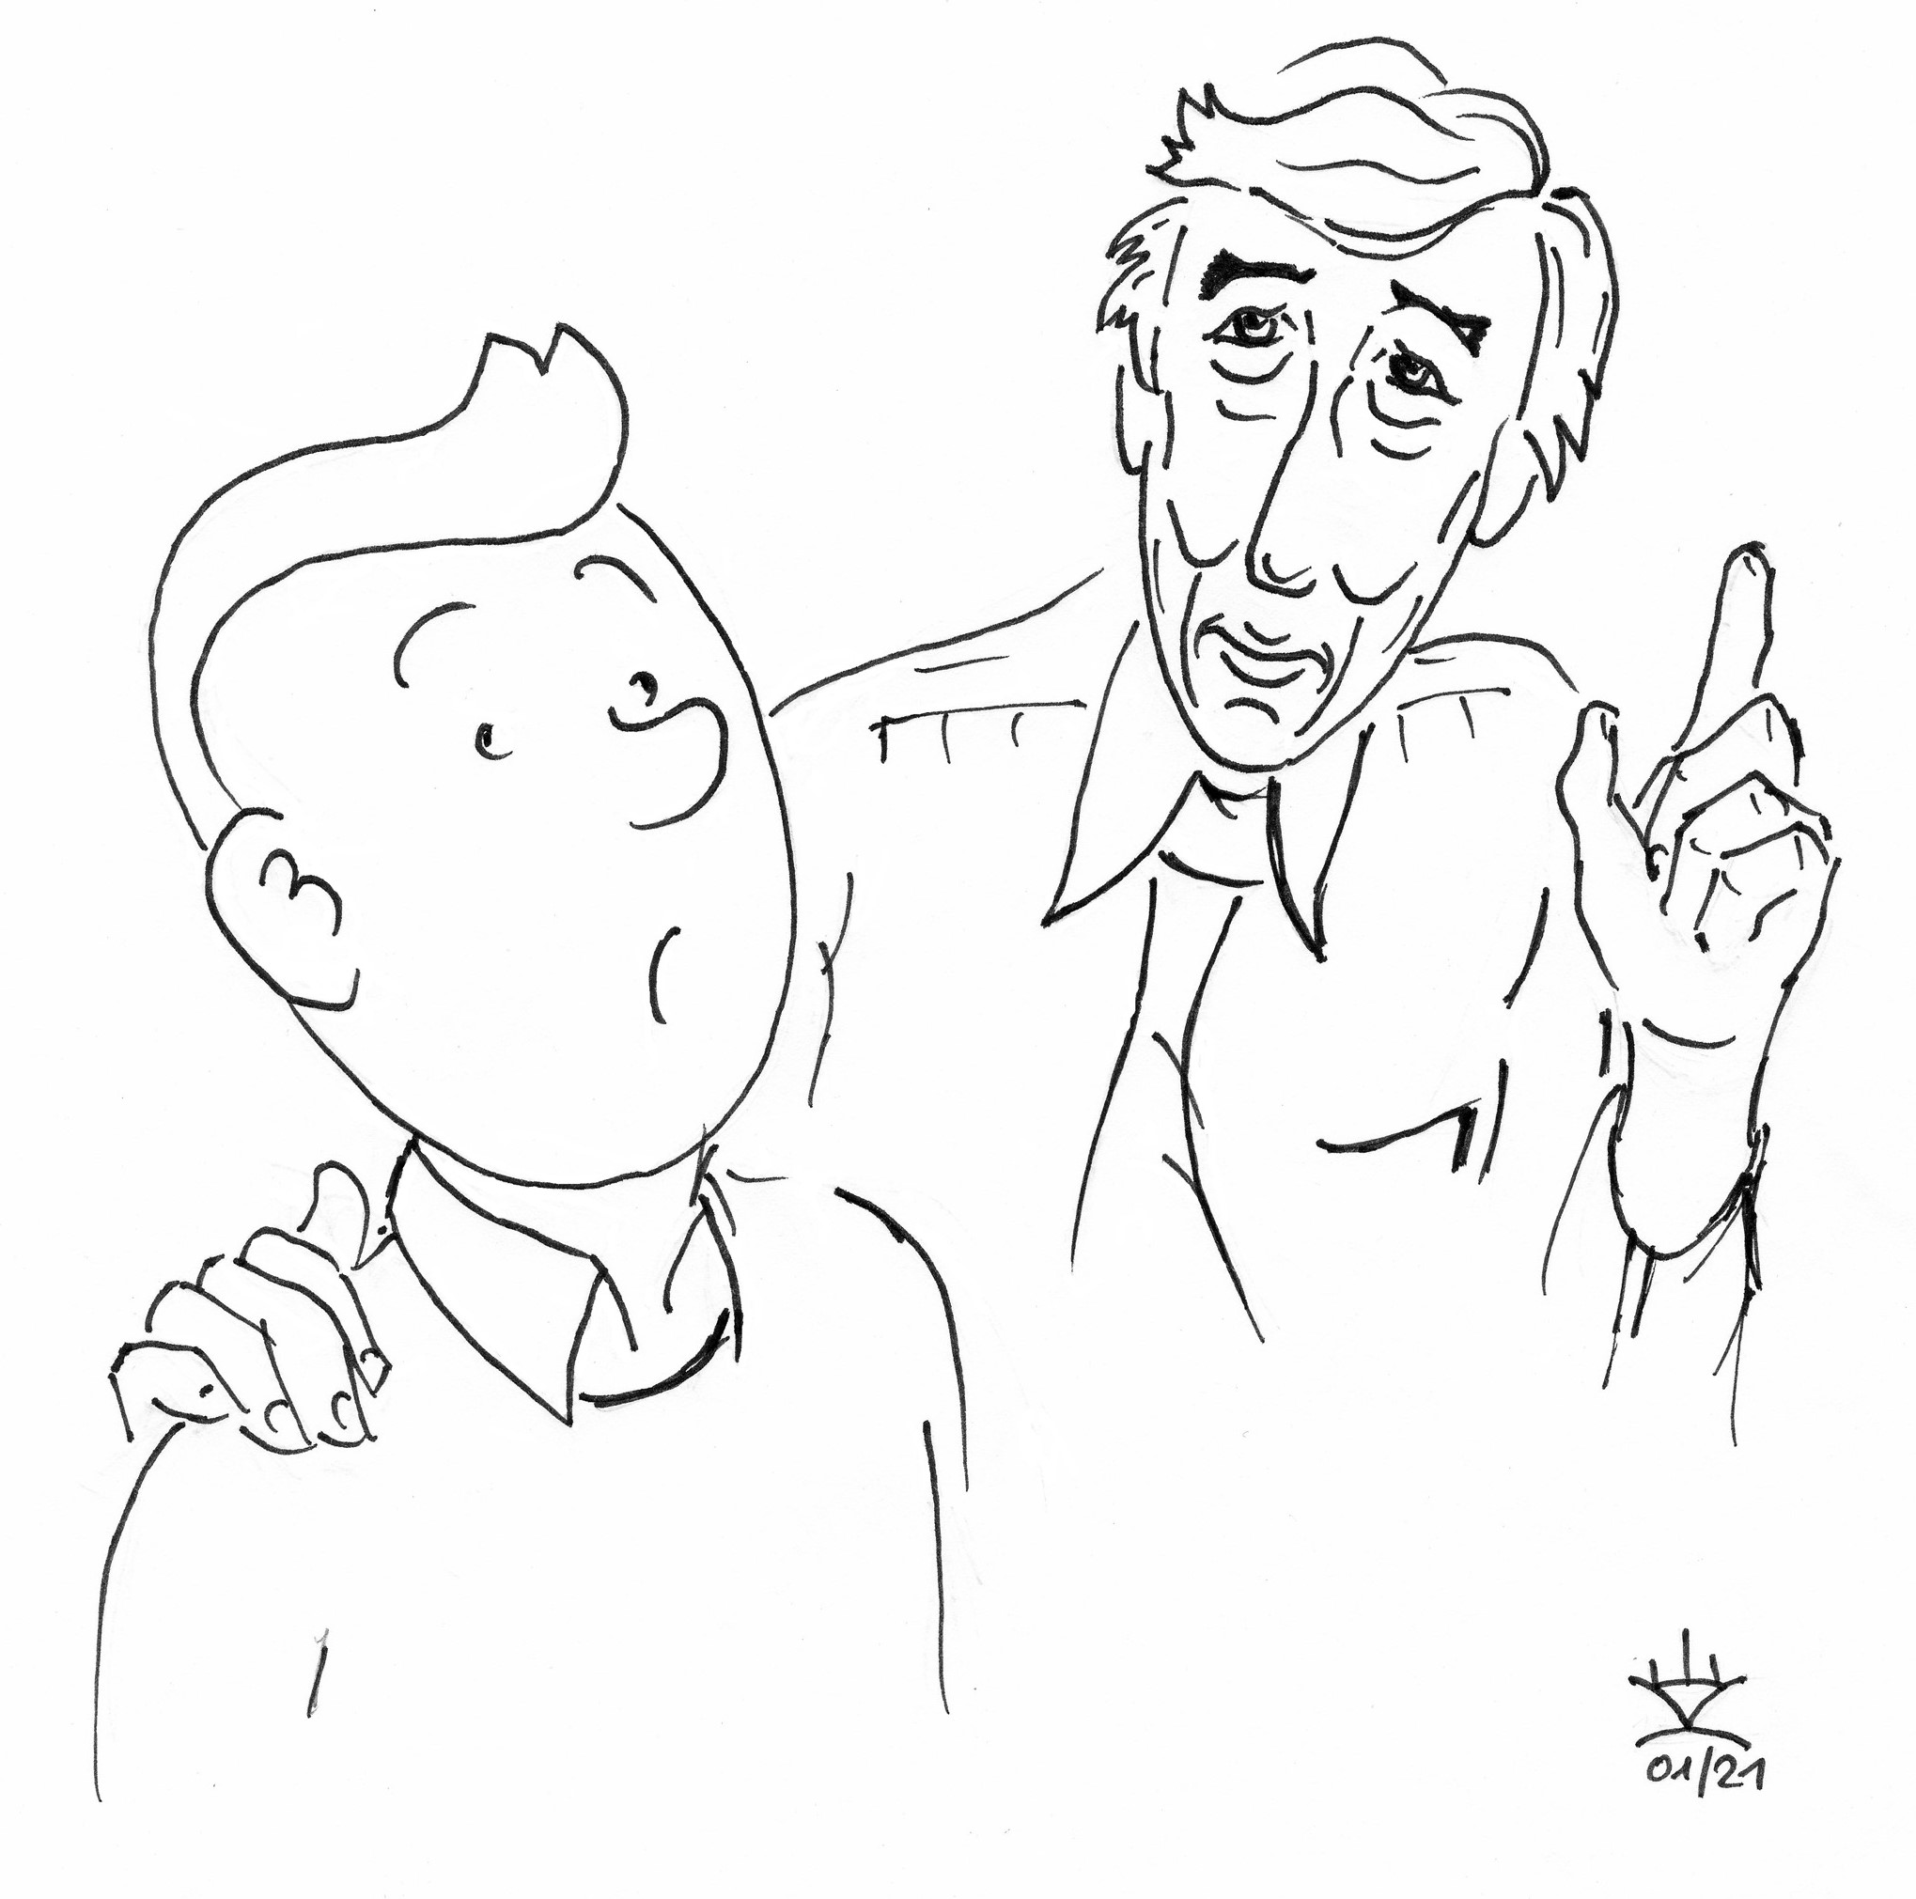

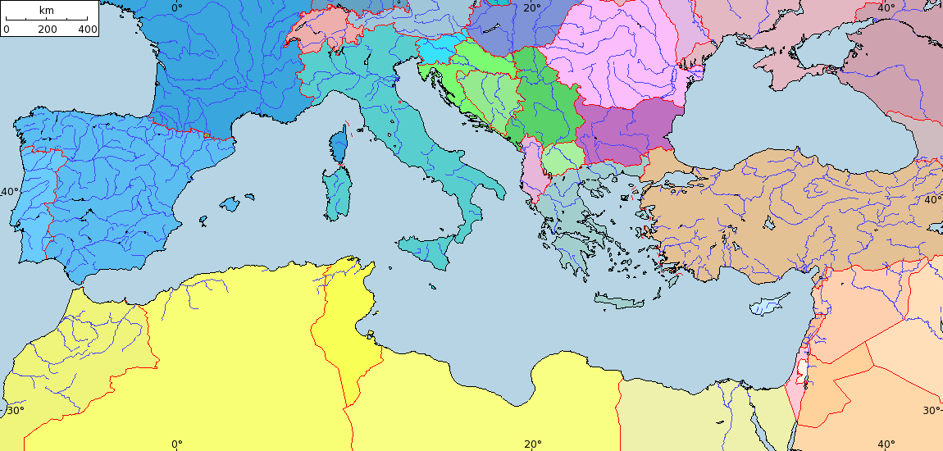
Identité(s)
Hörverstehen
Zeichnungen: Karl-Christian Esprester; Karte Belgien:https://pixabay.com/de/illustrations/belgien-karte-flagge-land-1489362/ (27.2.2021); Karte Mittelmeer:https://commons.wikimedia.org/wiki/File:M%C3%A9diterran%C3%A9e.xcf ; Le bassin méditerranéen vierge, Idarvol [CC BY-SA 3.0] via Wikimedia Commons (28.12.2020)

Slide 3
Bildungsplan 2016 – Klassen 11/12
Hör-/Hörsehverstehen
authentische Hör-/Hörsehdokumente
Alltagsgespräche
(BF: kurze) Erzählungen
GeR B2
zentrale Aussagen und ausgewählte Einzel-
informationen entnehmen
Filmsequenzen im
Wesentlichen verstehen
Rezeptionsstrategien
Herausforderungen im Unterrichtsalltag
mühsam: Suche nach geeigneten Dokumenten
zur UE passender Inhalt
angemessener Schwierigkeitsgrad (Lernstand der Schüler und
Zielniveau)
Passung Übungsaufgaben - Klausur
Passung mit Abitur: Hörverstehen
angemessene Länge
angemessene Zahl und Verteilung der Informationen im Dokument
hoher Zeitaufwand vs. „inhaltlicher Gewinn“ …

Slide 4
Neue Rahmenbedingungen ab Abitur 2021
Leistungsfach
schriftliche Abiturprüfung:
1. Teil: Hörverstehen
Detailverstehen
Globalverstehen – neuer Aufgabentypus
Basisfach
in einer Klausur während der vier Kursstufenhalbjahre:
Modul Hörverstehen
Globalverstehen –
bislang wenig Materialien:
- Beispiele auf den IQB-Seiten
Herausforderung:
- Heterogenität der Lerngruppen

Slide 5
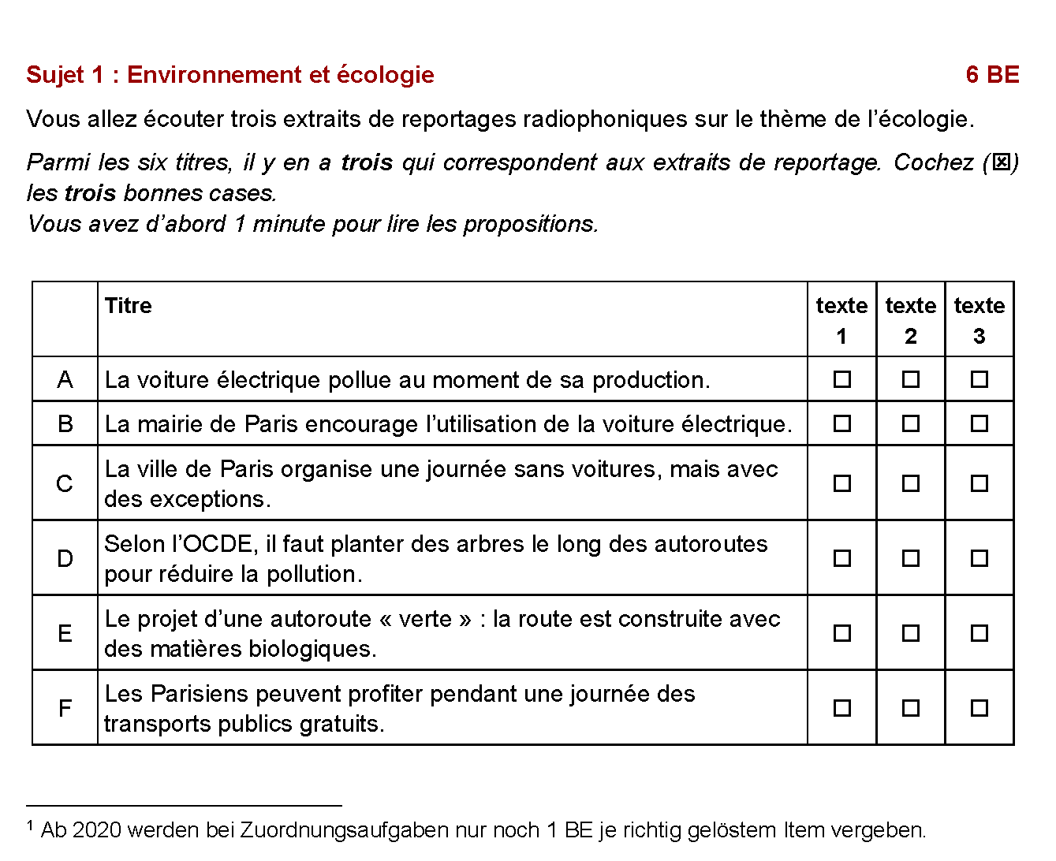
Globalverstehen – Beispiel für das neue Aufgabenformat
IQB Aufgabenpool 2019 Französisch
erhöhtes Niveau –
Hörverstehen Aufgabe 1 (Auszug)
file:///C:/Users/respr/AppData/Local/Temp/2019_F_Hoerverstehen_erhoeht_1-2.pdf, S. 2

Slide 6
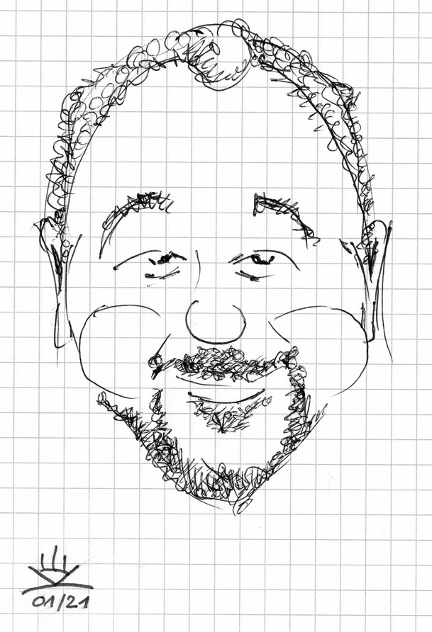
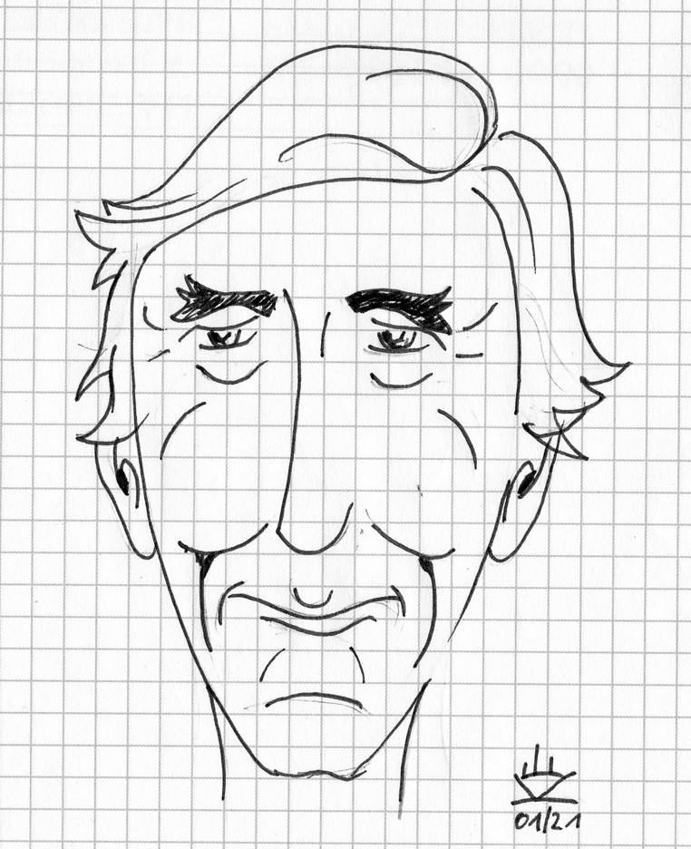
A l‘écoute de la BD – Vorüberlegungen zur Konzeption
konzeptionell mündliche Texte:
Interviews
Möglichkeit: inhaltliche Vernetzung mit einer UE, inhaltliche Komplementarität
Möglichkeit: Integration mit dem Aufbau weiterer Kompetenzen
mehrere Audiodokumente à 4-5 min Länge zu einem Thema
mehrere Aufgaben zum Detail- und zum Globalverstehen
Audiodokumente und Aufgaben für Kompetenzaufbau und Klausur
Anregungen für den Aufbau von Strategien des Hörverstehens
Hörverstehen und Wortschatzarbeit
Zeichnungen: Karl-Christian Esprester

Slide 7
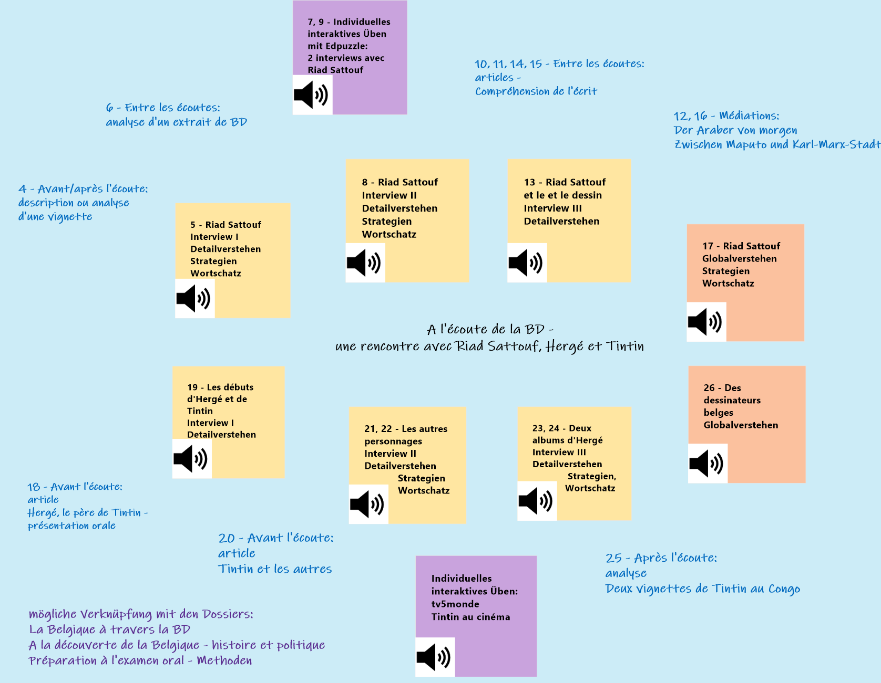
Konzeption
Detailverstehen –
je drei Aufgabensätze mit
10-11 VE zu Riad Sattouf und Hergé
Globalverstehen –
je ein Aufgabensatz zu Riad Sattouf und Hergé
Global- und Detailverstehen – individuelle und interaktive Zusatzübungen
Zusatzmaterialien zur
Kontextualisierung
Vertiefung
integrativen Förderung weiterer Kompetenzen
komplementär zu HV-Aufgaben

Slide 8
Integrative Einbindung der Hörverstehensaufgaben –
Aufbau soziokulturellen Orientierungswissens und Förderung weiterer Kompetenzen
TMK: analyse d‘une caricature/d‘une BD
Leseverstehen
Sprechen: résumé …
Schreiben: commentaire personnel …
Sprachmittlung
Angebot an Zusatzmaterialien zur
Vorbereitung und Vertiefung des Hörverstehens
Auszüge aus L‘Arabe du futur
Artikel über Riad Sattouf, Hergé
und ihre Figuren
Artikel über den Graphic Novel Madgermanes
Riad Sattouf, L’Arabe du futur 3. Une jeunesse en Moyen-Orient (1985-1987), Allary Editions 2016, p. 150
Komplementäres Verhältnis von
Hörverstehensaufgaben und Texten zur Vorbereitung

Slide 9
Aufgaben für das grundlegende und das erhöhte Niveau
gleiche Audiodokumente – unterschiedlich formulierte Aufgaben für BF und LF
LV: unterschiedliche Textgrundlage und Aufgaben:
- Länge
- Menge der Aufgaben
- Aufgabenkomplexität

Slide 10
Zusätzliches Material für das individuelle Üben
Dossier I – Materialien 7 und 9
Arbeit mit dem digitalen Tool www.edpuzzle.com:
Riad Sattouf – Interview avec l‘auteur de la série de BD L‘Arabe du futur
Riad Sattouf – Interview: „Le mot arabe est quasiment…“
Zugang: www.edpuzzle.com
auf Open class klicken
Class code: ilefise
Nickname: beliebigen Spitznamen eingeben
Die Übung kann auch ohne das Tool durchgeführt werden:
Link zum Interview im Internet
Seiten 23-28 bzw. 34-40 im Dossier
Zeitangaben über jeder Aufgabe nutzen

Slide 11
Rezeptionsstrategien
Bildungsplan 2016 – Französisch Klassen 11/12 (BF und LF) – Hör-/Hörsehverstehen, Teilkompetenz 8 :
Die Schülerinnen und Schüler können
in Abhängigkeit von der jeweiligen Hör-/Hörsehabsicht zielgerichtet Rezeptionsstrategien anwenden.
Erfahrung aus Unterrichtspraxis und Erprobung der Aufgaben im Dossier:
Die Auswahl möglicher Strategien ist bedingt durch
Art der Aufgaben (inhaltlich und sprachlich)
Art der Durchführung (z.B. Zahl der Hördurchgänge).
Strategieeinsatz und lexikalische Kenntnisse sind miteinander verwoben.

Slide 12
Rezeptionsstrategien einüben I
Hörhilfen/Verständnishilfen schaffen (bottom up)
Zahlen im Aufgabensatz ausschreiben
Kontexte und Inhalte ausgehend von Schlüsselwörtern antizipieren (top down)
geographische Orte, Länder im Aufgabensatz mit Wissensbeständen vernetzen
Fakten und Sachverhalte ausmachen, die im Stamm der Aufgaben genannt werden
zentrale Themen erschließen, die im Aufgabensatz deutlich werden
…

Slide 13
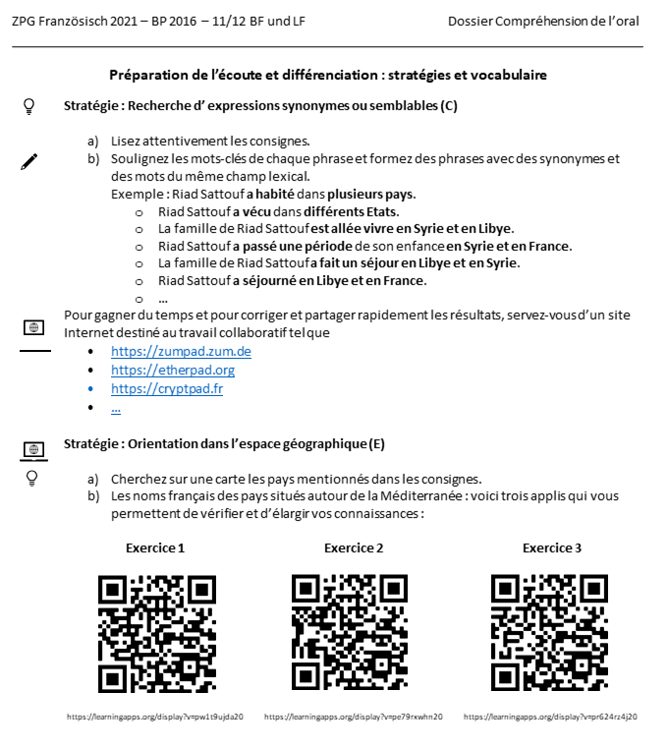
Rezeptionsstrategien einüben II
Lexikalische Felder ausgehend von Stamm und Antwort-
alternativen erschließen (bottom up / top down)
synonyme Formulierungen für den Stamm,
Attraktoren und Distraktoren suchen
Wortfelder für Schlüsselwörter in Attraktoren
und Distraktoren zusammenstellen
…
Beim ersten Hören (bottom up)
Struktureindruck gewinnen
„Anker“wörter heraushören
Beispiele für Aufgabenvorschläge im Dossier I, S. 17
Zeichnung: Karl-Christian Esprester

Slide 14
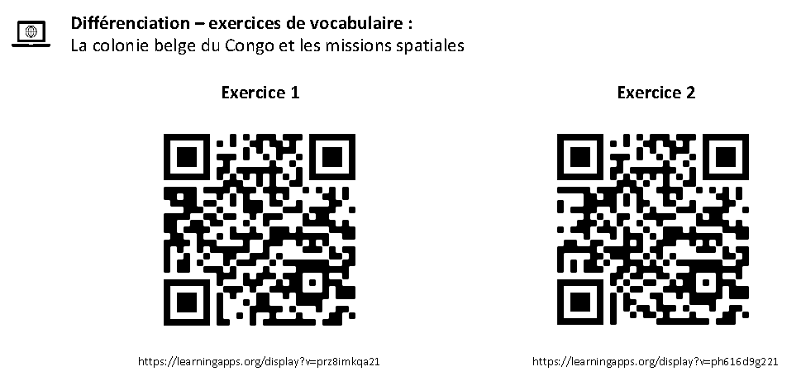
Scaffolding- oder Differenzierungsmaßnahmen beim Hörverstehen:
Vorbereitung mit LearningApps
Hürde beim Hörverstehen:
Flüchtigkeit des Akustischen
Erschließung unter Zuhilfenahme der
gesamten Sprachkenntnisse (D, E, F, L)
erschwert
Passende Aufgaben zu den Audiodokumenten:
„Einhören“ in ein Thema oder ein Wortfeld
keine Vokabelgleichungen
Ohne grundlegendes Verstehen kann die Aufgabe nicht gelöst werden.
Aufgabenbeispiel Dossier II, S. 20, 24

Slide 15
Material im Moodle-Kursraum
Audiodokumente und Videos im Internet
s. Links in den Dossiers
Identische Nummerierung

Slide 16
Arbeit mit den Dossiers in der asynchronen Arbeitsphase - Vorschläge
1. Grundlegendes und erhöhtes Niveau:
- Untersuchen Sie die mit „BF“ und „LF“ gekennzeichneten Materialien nach Unterschieden der Anforderung (A l'écoute de la BD II, Materialien 21 + 22 oder 23 + 24, S. 8-24).
- Materialien ohne Kennzeichnung: Schlagen Sie weitere Verfahrensweisen für einen niveaugerechten Einsatz in BF und LF vor.
2. Individuelles Üben mit dem Tool Edpuzzle (alternativ: der Internetquelle und den Aufgaben in Word)
(A l‘écoute de la BD I, Material 7, S. 23-26)
Machen Sie sich ein Bild vom Verhältnis der halboffenen und geschlossenen Aufgaben in exercice 1 und
exercice 2. Nennen Sie Vor- und Nachteile der Arbeit mit dem Tool bzw. eines mit Zeitangaben versehenen
Aufgabensatzes.
Strategien, Scaffolding und Differenzierung: Prüfen Sie einige Aufgaben und deren Progression – auch im Hinblick auf deren Ausrichtung auf das Hörverstehen.

